Slide 1
Tema: Awtomobilleriň ýol boýunça hereketiniň dartyş hasaplamasynyň hereketiniň esaslary.
Sapagyň meýilnamasy:
1. Awtomobiliň dinamiki häsiýetnamalary.
2. Awtomobilleriň ýol boýunça hereketiniň dinamikasy boýunça aýratynlygy.
3. Awtomobiliň dinamiki täsirini kesgitlemek.

Slide 2
1. Awtomobiliň dinamiki häsiýetnamasy
Awtomobiliň hereketlendirijisiniň döredýän mehaniki energiýasy awtomobiliň transmissiýasynyň üstü bilen eýerdiji tigirlere geçirilýär we tigirlerde aýlanma momentiniň döremegine getirýär.

Slide 3


Tigiriň aýlandyryjy momenti М_{aýlama} öz gezeginde jübüt güýji döredýär:
1. (Р_{к} – töwerekleýin güýç )-ýol örtüginiň tigiriň reziny bilen birleşýän meýdançasyna goýulandyr.
2. (Р_{р}- dartyş güýji)-eýerdiji köpri we ressorlaryň üsti bilen awtomobiliň ramasyna geçirilýär we awtomobiliň hereketini döredýär bu güýç Р_{р} ýoluň üstki örtüginiň meýdançasyna goýulan daşky güýjüň bolmagy bilen alynýar we ol Р_{к} – güýje deňdir onda:
Dartyş güýç:
Bu ýerde:
ýol örtügi bilen tigiriň reziniň galtaşýan meýdanynda gysylmasyny hasaba almak bilen eýerdiji tigirlenme radiusy;
λ– tigiriň rezininiň deformasiýa koeffisiýenti;
r₀– tigiriň hakyky radiusy.

Slide 4
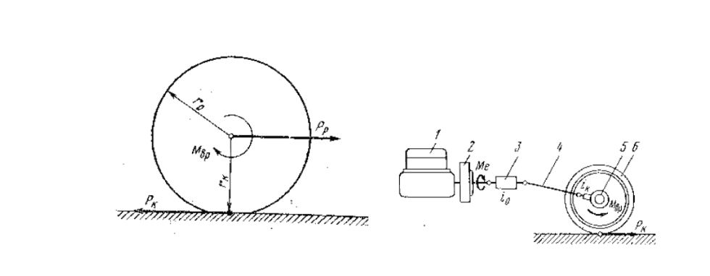
surat. Awtomobiliň tekerindäki surat. Awtomobiliň
P_{P} çekiş güýji we P_{K} töwerekleýin tekerindäki hereketlendirijiniň
güýjüň M_{aý} aýlanma momenti ýalanma momentiniň
geçiriji shemasy:
1-hereketlendiriji; 2- mahowik we ilişme;
3-geçiriji guty; 4-kardan waly;
5-esasy geçiriji; 6- tigiriň şinasy.

Slide 5
Tigiriň şinasynyň λ-deformasiýasynyň koeffisiýenti, ýük awtomobillerde ulanylýan ýokary basyşly pnewmatiki tigiriň şinasy üçin gaty üstde basyşy 0,945 - 0,950-deň, pes basyşly tigiriň şinasy üçin 0,930 - 0,935 - deňdir.
Eýerdiji tigirlerdäki aýlandyryjy momenti М_{aýlama} (N·m-de) transmisiýanyň geçirijilik sanyny we mehaniki peýdaly hereketiniň koeffisiýenti М_{e}-hereketlendiriji momentiň iş öndürijiligi ýaly kesgitlenip biliner

Slide 6

Eýerdiji tigirlerdäki aýlandyryjy momenti şu aşakdaky deňleme bilen kesgitlenilýär:
bu ýerde: M_{e}– dartyjy hereketlendiriji walyna goýulan aýlandyryjy moment;
i_{K}– geçiriji gutynyň, geçirijilik sany;
i₀– transmisiýanyň geçirijilik sany;
𝜂(tetta) – hereketlendirijiden eýerdiji tigire çenli ähli mehanizmleriň garşylygyny eňip geçmäge sarp edilen energiýanyň ýitgisini hasaba almak bilen transmissiýanyň mehaniki peýdaly täsir koeffisiýentidir.

Slide 7

Awtomobiliň transmissiýasynyň PTK bahasyny ýazalyň:
Iki okly ýük awtomobiller we awtobuslar üçin – 0,9;
Üç okly ýük awtomobiller üçin– 0,8;
Ýeňil awtomobiller üçin – 0,92.
Ýol üstünde tigirindäki meýdanynyň kontaktynyň çekiş güýçleri (N-da):
Aýlanma momentini göz öňünde tutup, ýaýramagyndaky hereketlendirijiniň kuwwaty bilen N_{e} (Wattada) we n_{e}-aýlanma ýygylygy tirsekli walyň herketlendirijisi (aý/min) degişlilikde, çekiji hereketlendirijiniň ýaýramagyndaky, aýlanma momenti şu aşakdaky aňlatma bilen kesgitlenilýär.

Slide 8


Bu ýerde: – Wattadaky hereketlendirijiniň kuwwaty;
– aýlanma ýygylygy tirsekli walyň herketlendirijisi aý/min .
Hereketlendirijiniň kuwwaty boýunça çekiş güýjiniň aňlatmasy:
Awtomobiliň hereketiniň tizligini, aňlatmada m/s-da, hereketlendirijidäki tirsekli walynyň aýlanma ýygylygynyň kesgitlenendigine bagly, kesgitlenme aňlatmasy :

Slide 9


km/sag aňladylan tizligi, indiki formula bilen kesgitlenilýär:
Tirsekli walyň hemişelik tizliginde peseldiji geçirijiniň ulanylmagy awtomobiliň tizliginiň azalmagy bilen dartyş güýjüniň ulanylmagyna getirýär. Şonuň üçin awtomobil gowy ýolda hereket edende tigirlenme garşylygy kiçi bolan ýagdaýynda i_{к} =1-deň bolan geçiriji ulanylýar, ýaramaz ýolda bolsa ýokary hereketde pes geçirijä geçirilýär.

Slide 10
2. Awtomobilleriň ýol boýunça hereketiniň dinamikasy boýunça aýratynlygy.
Dürli görnüşdäki hereketlendirijiler synag edilende karbýuratorly hereketlendirijisi, ýagny geçiriş mümkinçiliginiň doly açyk ýagdaýda ýa-da dizellerde ýangyç nasosyň doly ýangyç berýän ýagdaýynda hereketlendirijiniň daşky tizlik häsiýetnamasynyň grafigi N_{е} = f(n_{e}); baglanşyk bilen aňladylýar.

Slide 11
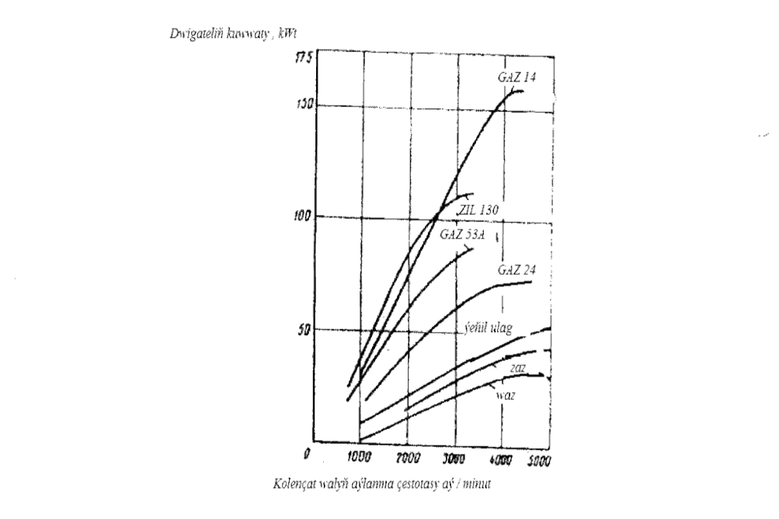
Surat. Käbir awtomobilleriň hereketlendirijisiniň içki tizlenme häsiýetnamasy

Slide 12
Şerte görä awtomobiliň içki dartyş güýji hereketiň daşky garşylyk güýçleri ýeňip geçmäge sarp edilýär onda, awtomobiliň hereket deňlemesi şu aşakdaky görnüşde bolýar.
Bu ýerde: P_{f} – tigirlenme garşylygy;
P_{i} – ýapgytlygyň garşylygy;
P_{w} – howanyň garşylygy;
P_{j} – inersiýa güýçleriň garşylygy.

Slide 13



Içki dartyş güýçleriň we daşky garşylyk güýçleriň gatnaşyklaryna görä awtomobiliň hereketi hemişelik tizlikli:
Bat alyş tizlikli;
saklananda:

Slide 14

3. Awtomobiliň dinamiki täsirini kesgitlemek.
Awtomobiliň dinamiki hilini häsiýetlendirýän D- dinamiki faktor aşakdaky deňleme bilen hasaplanylýar:
Bu ýerde: G- awtomobiliň agramy.
Dinamiki faktor (32) –nji formula haýsy hem bolsa bir tizlikde hereketlenýän awtomobiliň agram birligine düşýän dartyş güýjüni häsiýetlendirýär we ol ýoluň garşylygyny (f±i) we (j) – awtomobiliň tizlenmesini ýeňip geçmek üçin sarp edilýär.

Slide 15

Awtomobiliň Р_{р} – dartyş güýji we Р_{w} howanyň garşylyk güýji tizlige baglydyr hem-de dinamiki faktoryň bahasy awtomobiliň hereket tizliginiň üýtgemegi bilen üýtgeýär.
Awtomobiliň dinamiki häsiýetnamasynyň grafigi awtomobilleriň doly agramyny ulanylyp gurulýar.

